Slide 1
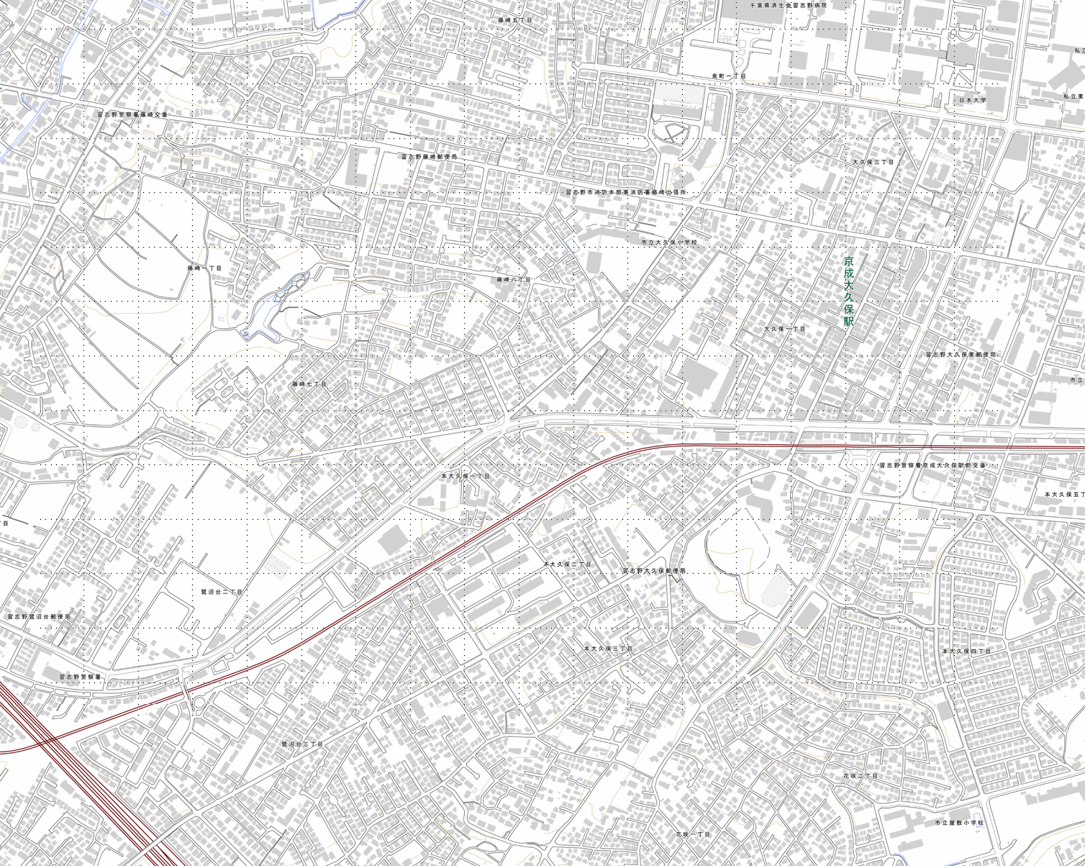
習志野市道路冠水等警戒マップ
【大久保小学校区】
藤崎五丁目
「淡色地図データ」（国土地理院）をもとに習志野市危機管理課作成
●藤崎４丁目広場
日本大学生産工学部
津田沼校舎
東邦大学付属
東邦中学校
高等学校
藤崎四丁目
●藤崎５丁目
公園
◆凡例：冠水状況
 | 冠水警戒区間
 | 冠水通行止め区間
 | 冠水注意地点
◆凡例：防災関連施設
 | 一時避難場所
 | 第一避難所
 | 公園
◆凡例：緊急輸送道路等
 | １次路線
 | ２次路線
 | 習志野市災害時重要路線
◆凡例：水路等
 | 水路（暗渠・開渠）
大久保三丁目
●八幡公園
大久保四丁目
大久保小学校
子安神社
藤崎一丁目
●藤崎森林公園
藤崎六丁目
●かもめ公園
大久保二丁目
大久保一丁目
藤崎七丁目
大久保東
小学校
●本大久保１丁目児童遊園
本大久保一丁目
本大久保五丁目
凡例：内水浸水想定区域
 | １ｍ以上
 | 50㎝以上１ｍ未満
 | 20㎝以上50㎝未満
 | 10㎝以上20㎝未満
●中央公園
本大久保二丁目
鷺沼台二丁目
●鷺沼台本山公園
●本大久保
２号児童公園
●本大久保２丁目２号公園
プラッツ習志野南館
●富士見公園
本大久保三丁目
本大久保四丁目
●鷺沼台３丁目公園
鷺沼台三丁目
●本大久保１号児童公園
花咲二丁目
第六中学校
0
100m
200m
花咲一丁目
屋敷小学校
鷺沼台四丁目
梅林園

